Slide 1
AYUDANTÍA N°2
Ingeniería Industrial- IND2103
Profesor: Miguel Mercado Campusano

Slide 2
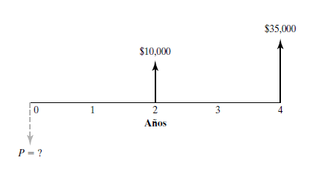
Ejercicio 1
Si usted desea retirar $10,000 al término de dos años y $35,000 al término de cuatro, ¿cuánto debería depositar ahora en una cuenta que paga el 9% de interés compuesto anual? Vea el siguiente diagrama de flujo de efectivo.

Slide 3
Respuesta
P = $35,000(P / F,9%,4) + $10,000(P / F,9%,2)
= $35,000(0.7084) + $10,000(0.8417)
= $33,211

Slide 4
Ejercicio 2
Los titulares de un diario local anunciaron: “Mark firma por $30 millones”. El artículo revelaba que el 1 de abril de 2016, Mark, jugador de fútbol , había firmado un contrato de $30 millones por publicidad. Los términos del contrato eran $3 millones inmediatos, $2.4 millones por año los primeros cinco años (con el primer pago después de un año) y $3 millones por año durante los siguientes cinco años (con el primer pago al terminar el año 6).
Si la tasa de interés es del 8% compuesto anual, ¿cuánto vale el contrato de Mark al momento de la firma del mismo?

Slide 5
Respuesta
P= $3,000,000+ $2,400,000(P/A,8%,5) +$3,000,000(P/A,8%,5)(P/F,8%,5)
P= $20,734,774.86
$3.000.000
---------$3.000.000-------------
----------$2.400.000------------
0 1 2 3 4 5 6 7 8 9 10

Slide 6
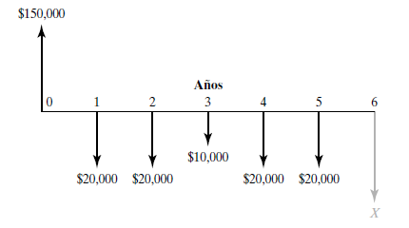
Ejercicio 3
Una compañía solicitó un préstamo de $150,000 a una tasa de interés compuesto anual del 9% durante seis años. El préstamo se liquidará en pagos realizados al final de cada año, de acuerdo con el programa de pagos que se muestra a continuación.
¿Cuál será el monto del último pago (X) que terminará de pagar el préstamo?

Slide 7
Respuesta
$150.000 =$20,000(P/A ,9%,5)-$10,000(P/F,9%,3)+X (P/F,9%,6)
X= $134,046.98

Slide 8
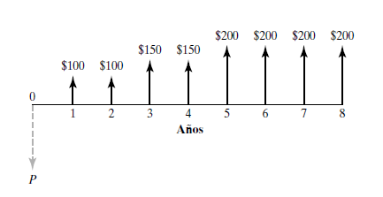
Ejercicio 4
Determine el valor presente de los ingresos de efectivo en el siguiente diagrama si i 10% compuesto anual, con sólo cuatro factores de interés.

Slide 9
Respuesta
P = [$100(F/A,10%,8) + $50(F/A,10%,6) +$50(F/A,10%,4)]*(P/F,10%,8)
= [$100(11.4359) + $50(7.7156) +$50(4.6410)](0.4665)
= $821.70

Slide 10
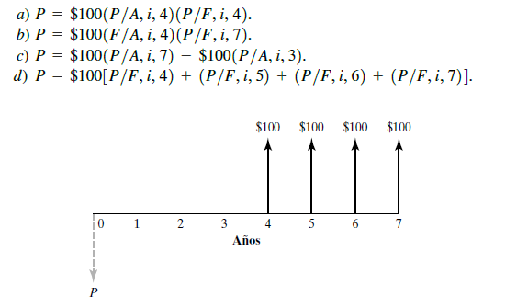
Ejercicio 5
Al calcular el valor presente equivalente de cada una de las siguientes series de flujo de efectivo en el periodo 0, ¿cuál de las siguientes expresiones es incorrecta?

